Slide 1
Sport w I semestrze 2018/19

Slide 2
Udział w zawodach zorganizowanych przez MOS Szczecin zgodnie z kalendarzem sportowym

Slide 3
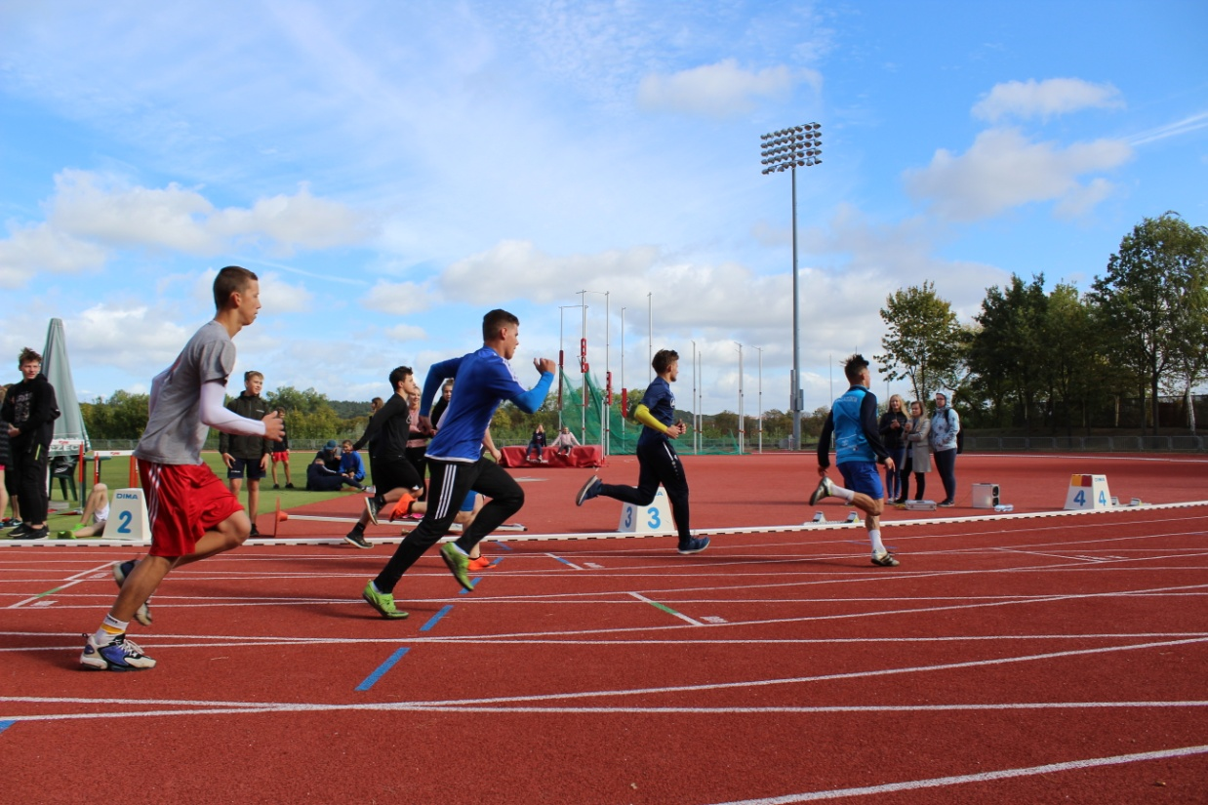
Lekkoatletyka – udział i kontynuacja w zawodach lekkoatletyki w Mistrzostwach Szczecina

Slide 4
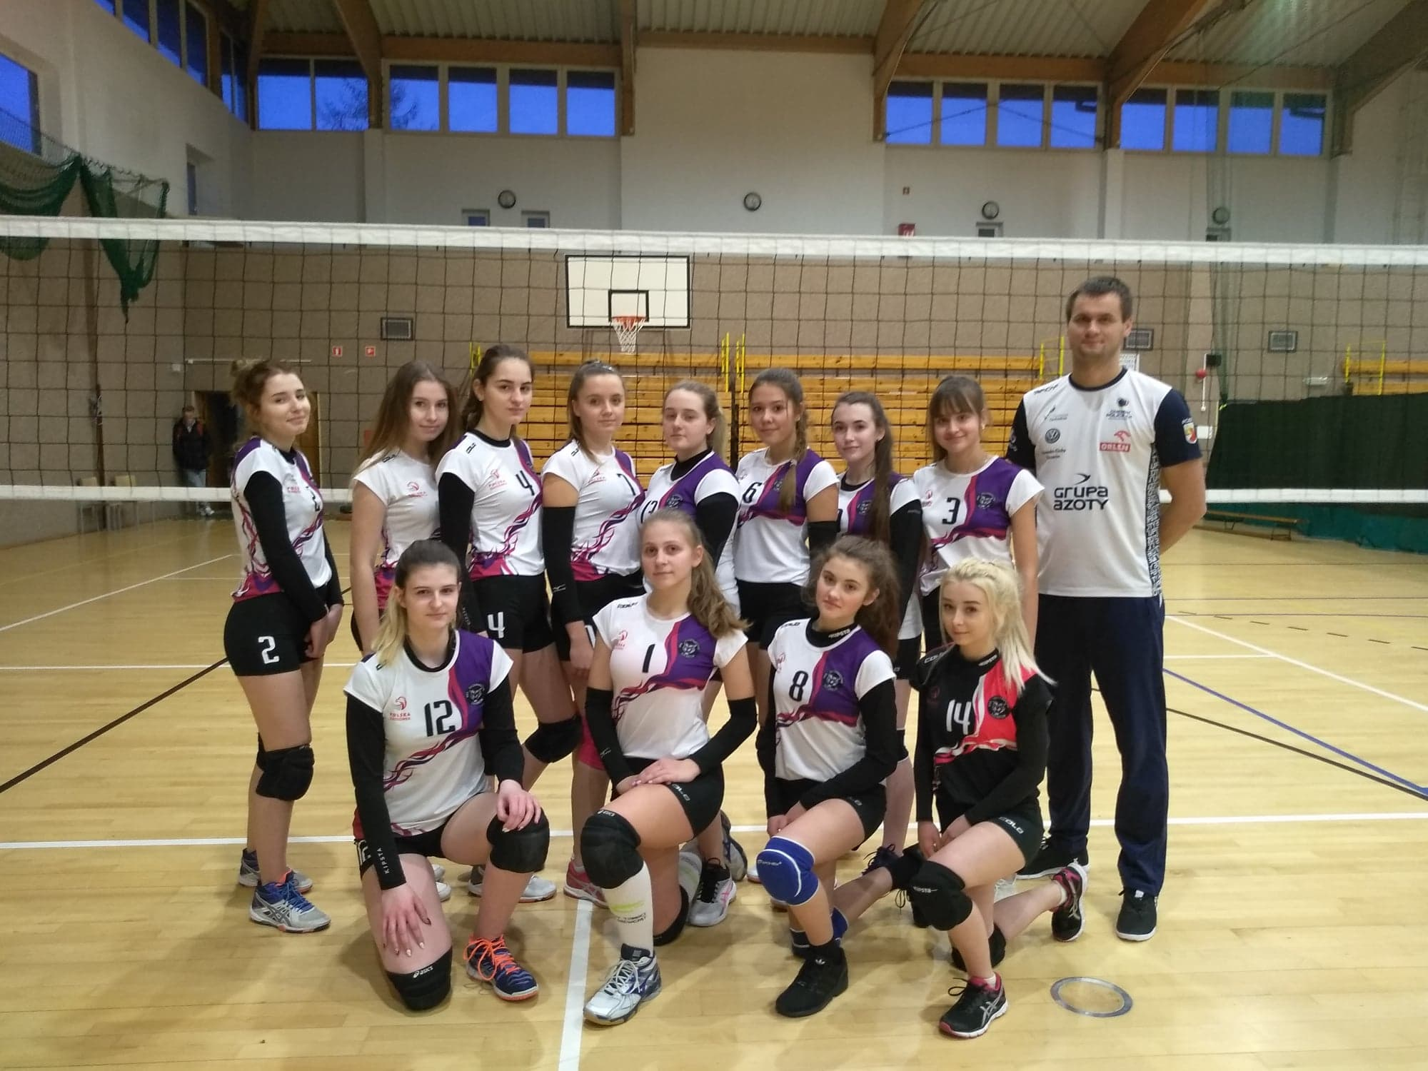
Piłka siatkowa – dziewczęta LO – awans do finału Mistrzostw Szczecina

Slide 5
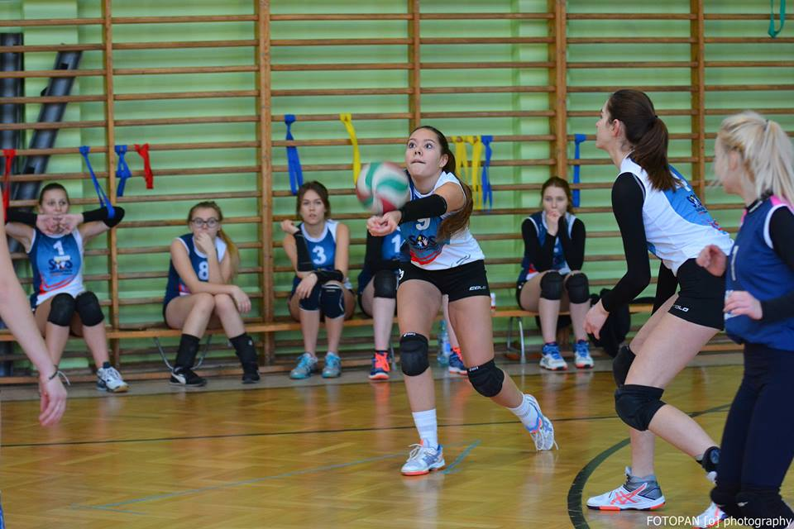
Gimnazjum – awans do finału Mistrzostw Szczecina

Slide 6
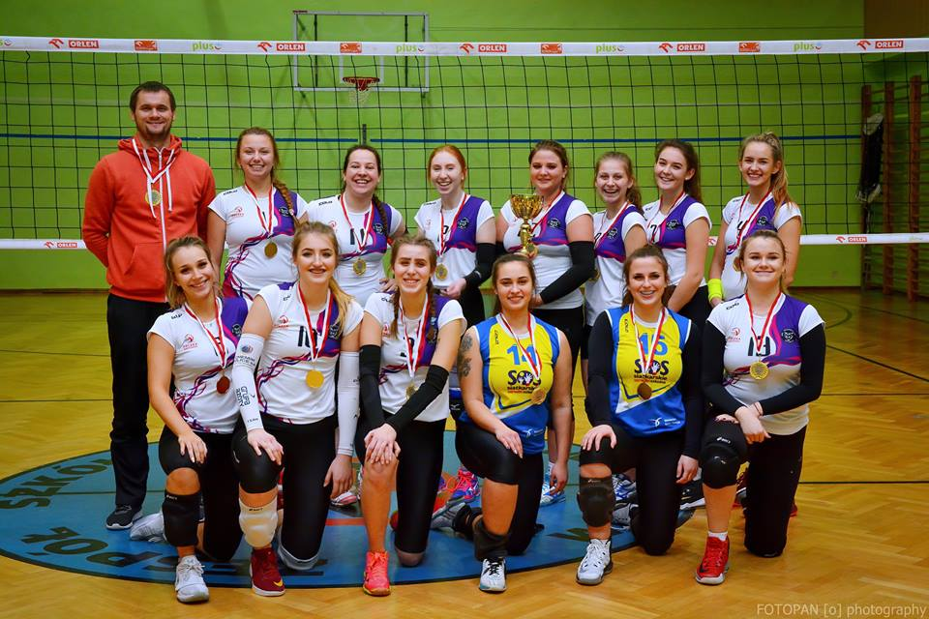
Mistrzostwo Województwa Zachodniopomorskiego w kategorii juniorka LO XVIII/UKS 18

Slide 7
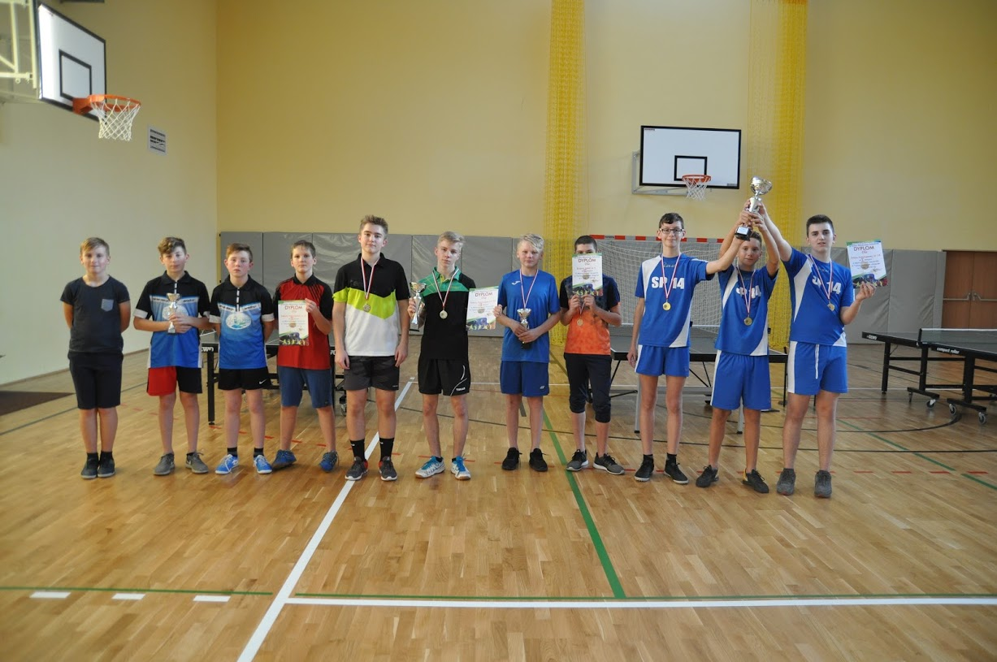
Tenis stołowy GIM chłopcy – Igrzyska Młodzieży Szkolnej – III miejsce w Szczecinie

Slide 8
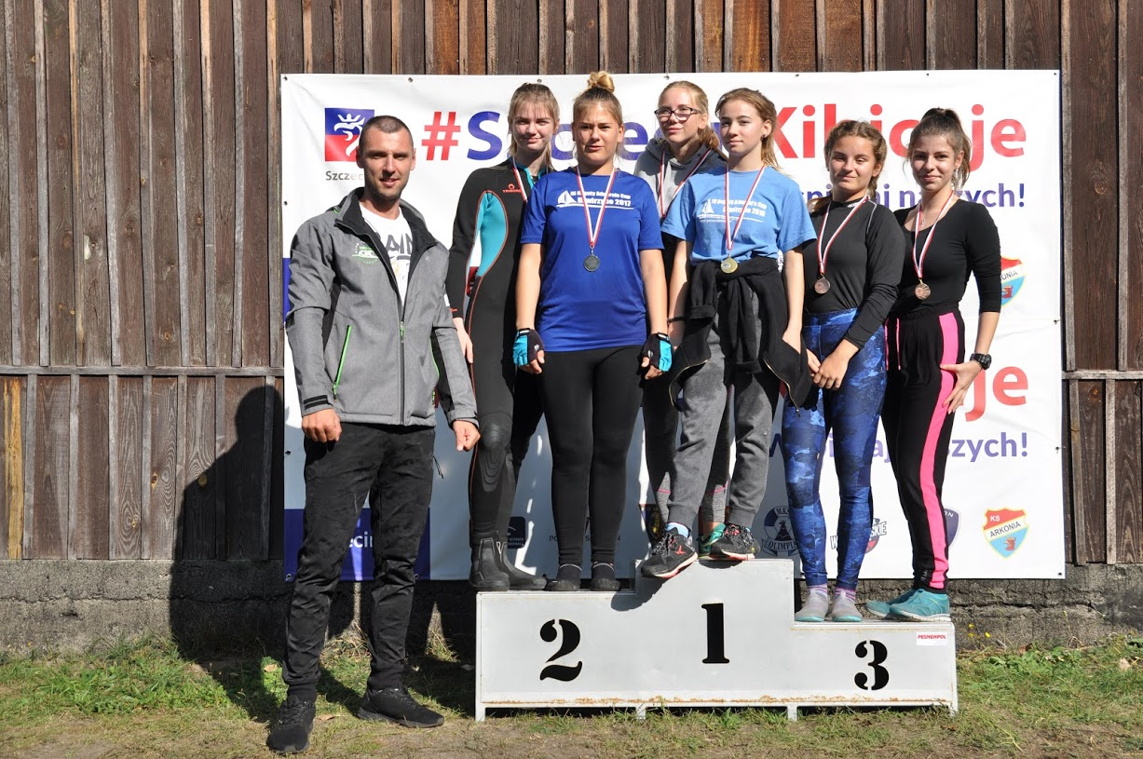
Kajakarstwo GIM – dziewczęta Mistrzostwo Szczecina w Kajakarstwie I i II miejsce

Slide 9
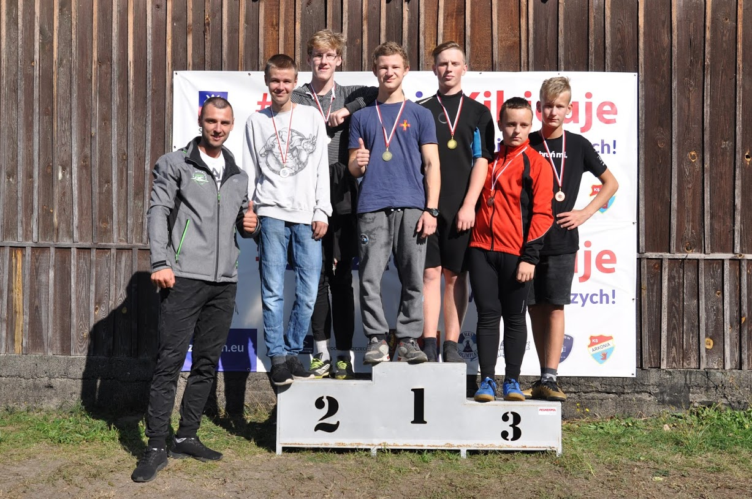
Chłopcy – Mistrzostwa Szczecina w Kajakarstwie I i II miejsce

Slide 10
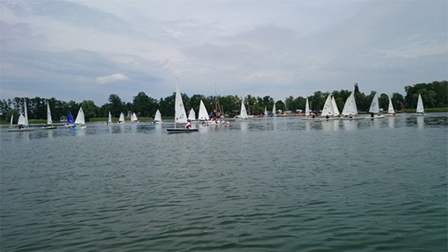
Regaty – udział ekip szkolnych

Slide 11
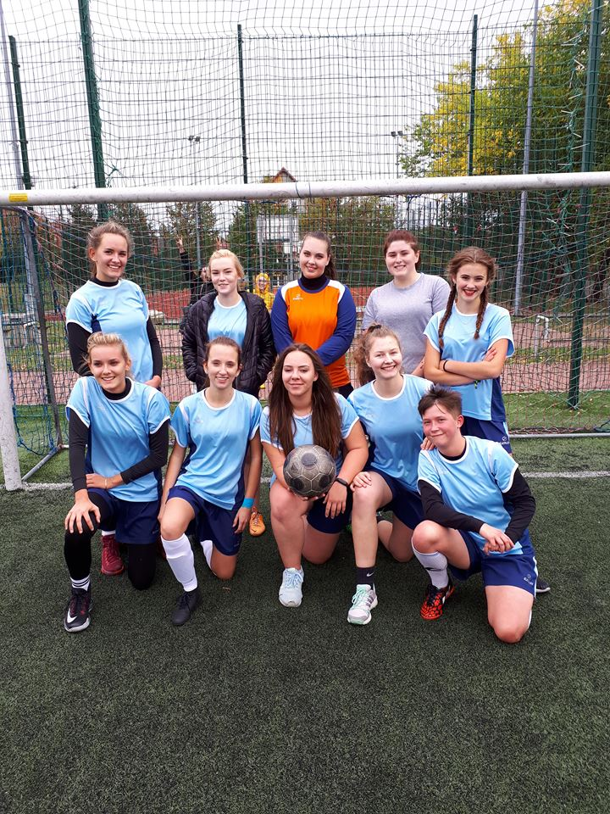
Piłka nożna dziewcząt LO – awans do finału Mistrzostw Szczecina

Slide 12
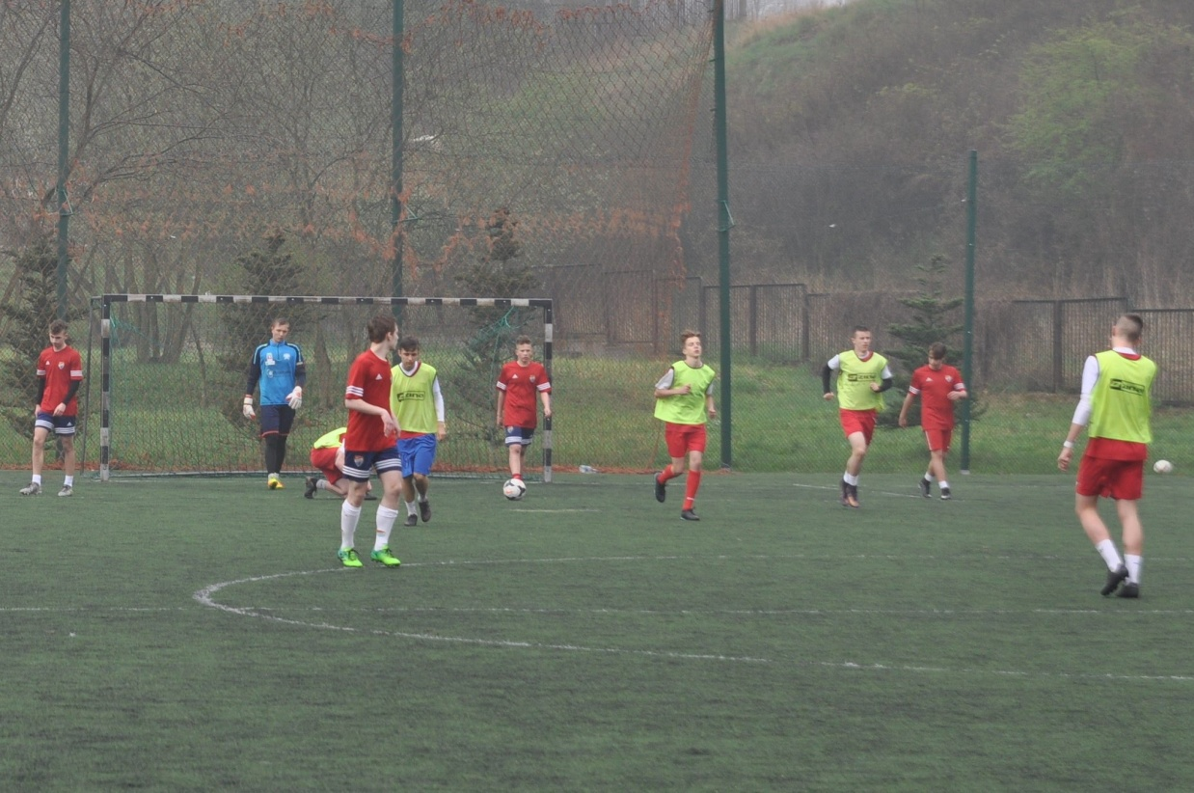
Chłopcy GIM – awans do finału Mistrzostw Szczecina

Slide 13
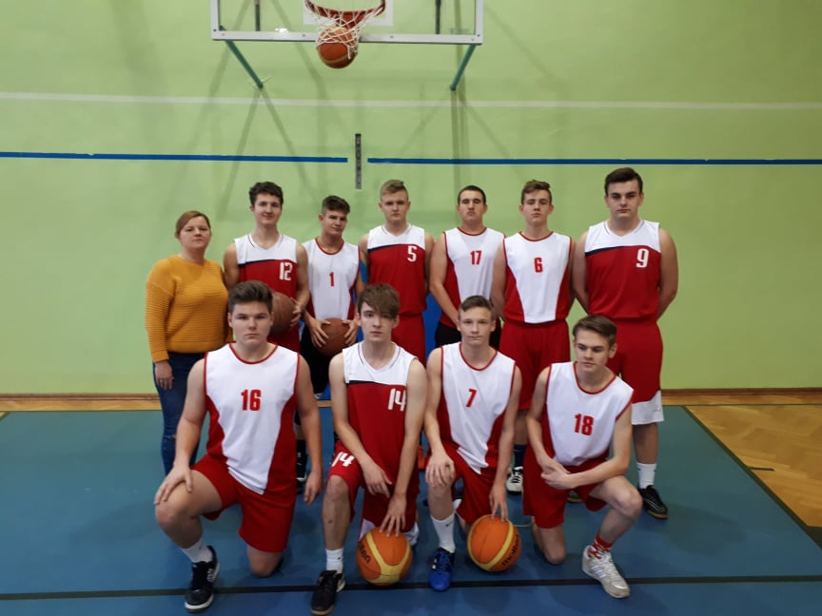
Koszykówka chłopcy – awans do I Ligi w rozgrywkach międzyszkolnych

Slide 14
Zawody wewnątrzszkolne

Slide 15
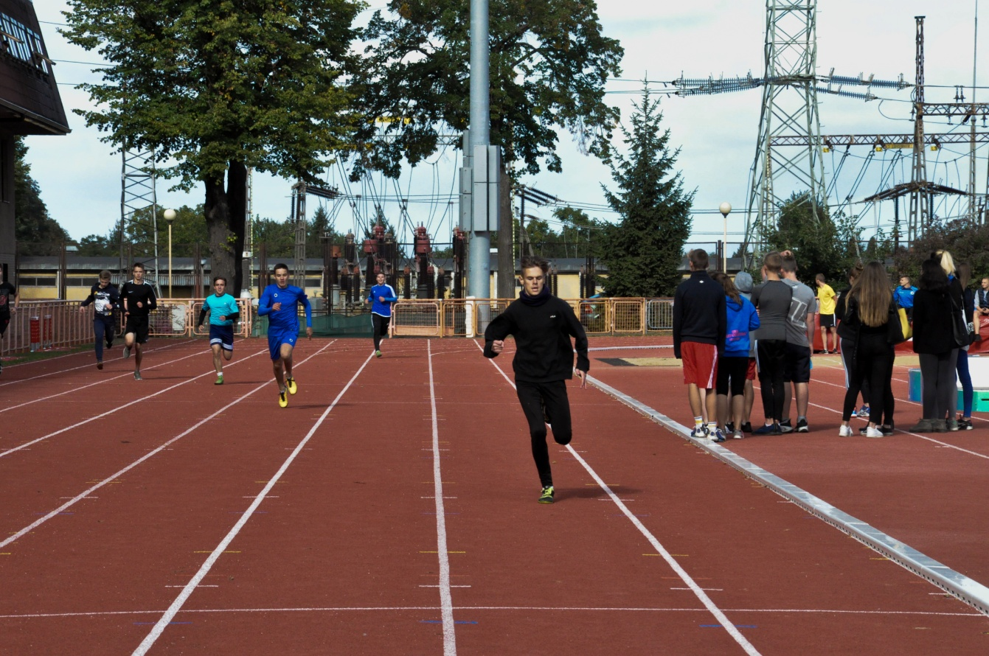
Mistrzostwa szkoły w lekkoatletyce

Slide 19
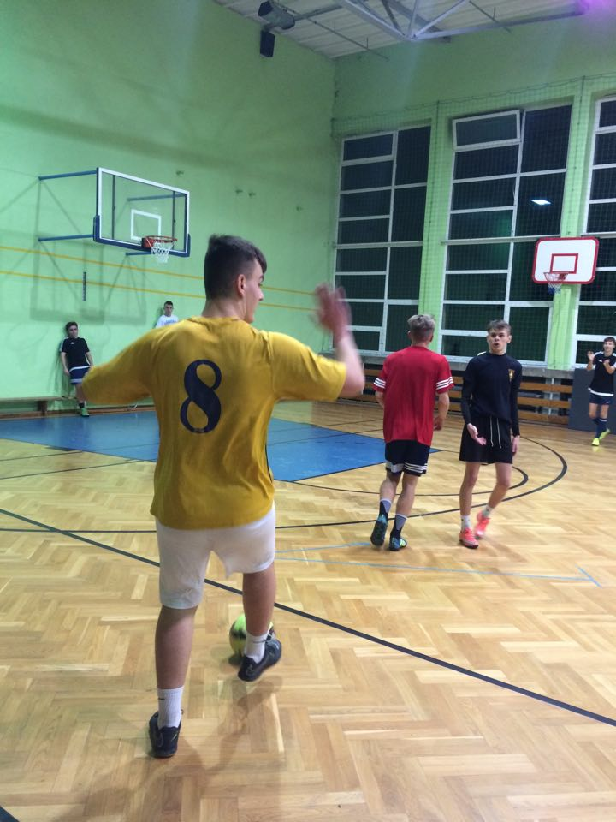
Iskierkowy turniej piłki nożnej

Slide 20
Mikołajkowy Turniej Piłki Siatkowej dla uczniów GIM i SP

